Slide 1

工程科学与技术创新ⅢF汇报展示
C题 第四组
陈思哲 张沛东 牟天昊

Slide 2
1
Related Work
2
Introduction
Cruise with Traffic Sign and Zebra
3
CONTENTS
4
Specific Feature Detection
5
Conclusion

Slide 3
Related Work
Introduction
Cruise with Traffic Sign and Zebra
Specific Feature Detection
Conclusion
Contents
Related work

Slide 4
Related Work
Introduction
Cruise with Traffic Sign and Zebra
Specific Feature Detection
Conclusion
Contents
随着电子技术和嵌入式开发的不断发展，树莓派凭借其小体量、高算力逐渐成为开发实践项目的新宠儿。对于我组的树莓派小车，我们综合考量了老师给与的教程、长春工程学院的开发课程和孙智勇等人的简单实训项目，对树莓派小车的整个硬件结构和相关电力电子理论基础有了一个比较清晰的把握。

Slide 5
Related Work
Introduction
Cruise with Traffic Sign and Zebra
Specific Feature Detection
Conclusion
Contents
相关问题的提出与同行研究进展
·巡线问题
·交通标志的识别问题
·图像识别技术

Slide 6
Related Work
Introduction
Cruise with Traffic Sign and Zebra
Specific Feature Detection
Conclusion
Contents
参考文献
[1] 边蓓蓓,许琳,秦钟.嵌入式程序设计实训教学探索[J].电脑知识与技术,2019,15(01):122-123.
[2] 孙智勇,戴文翔,程文龙.基于树莓派的超声波避障小车[J].电脑知识与技术,2018,14(30):206-207.
[3] 冯庆,陈开燕,张冬梅,李佳阳,唐宇朋.基于灰度优化的车道线识别[J].科学技术创新,2019(01):72-73.
[4] 鲁通通. 基于神经网络的非线性畸变图像的校正和识别技术的研究[D].中国计量学院,2013.
[5] 徐爱昆,康怡琳,冀子超,段律,刘科.基于树莓派摄像头的双轮循迹平衡车设计[J].单片机与嵌入式系统应用,2018,18(12):74-77.
[6] 楼怡杭.基于数字图像处理的车牌识别技术[J].电子制作,2019(Z1):72-75.
[7] 刘鹏程.基于树莓派的行人检测小车设计[J].软件导刊,2018,17(02):114-116.
[8] 孙云云,江朝晖,董伟,张立平,饶元,李绍稳.基于卷积神经网络和小样本的茶树病害图像识别[J/OL].江苏农业学报,2019(01):48-55.
[9] 曹振军,景军锋,苏泽斌,张缓缓.基于树莓派的深度学习色织物疵点检测研究[J].棉纺织技术,2019,47(01):11-15.
[10] 李凯,彭亦功.基于生成对抗网络的图像识别改进方法[J].计算机工程与设计，2019, 40(02): 492-495+532.
[11] 马治楠,韩云杰,彭琳钰,周进凡,林付春,刘宇红.基于深层卷积神经网络的剪枝优化[J].电子技术应用,2018,44(12):119-122+126.
[12] 杨志勇,黄文锋,刘灿.基于树莓派的远程控制智能拍照小车[J/OL].现代电子技术:1-5.
[13] 罗佳伟,孙建梅,徐国旭.基于树莓派和深度学习技术的智能遥控车的设计与实现[J].计算机产品与流通,2018(01):185.
[14] 刘燕娜,齐迹,林佳涛.基于机器视觉的板球走迷宫系统设计[J].科学技术创新,2018(27):66-70.

Slide 7
Related Work
Introduction
Cruise with Traffic Sign and Zebra
Specific Feature Detection
Conclusion
Contents
Introduction

Slide 8
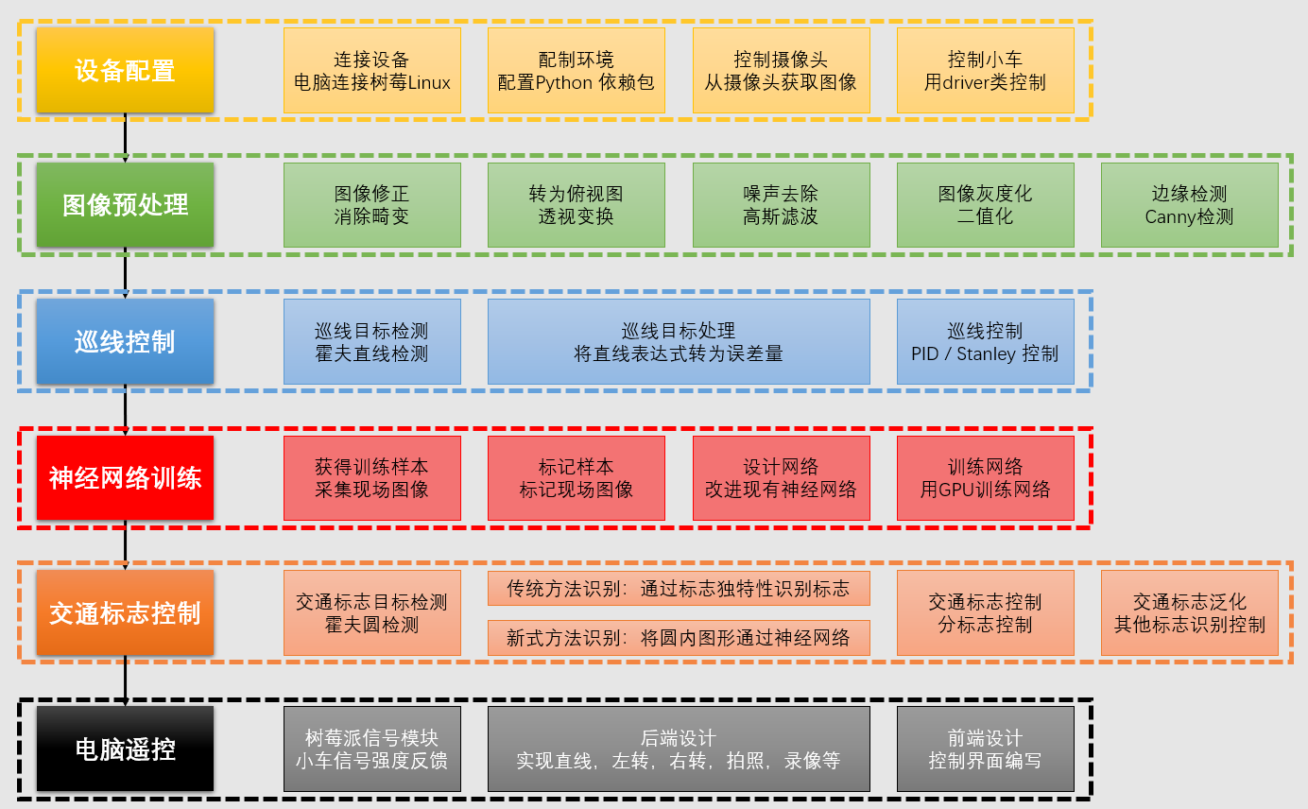
Related Work
Introduction
Cruise with Traffic Sign and Zebra
Specific Feature Detection
Conclusion
Contents
预期技术架构

Slide 9
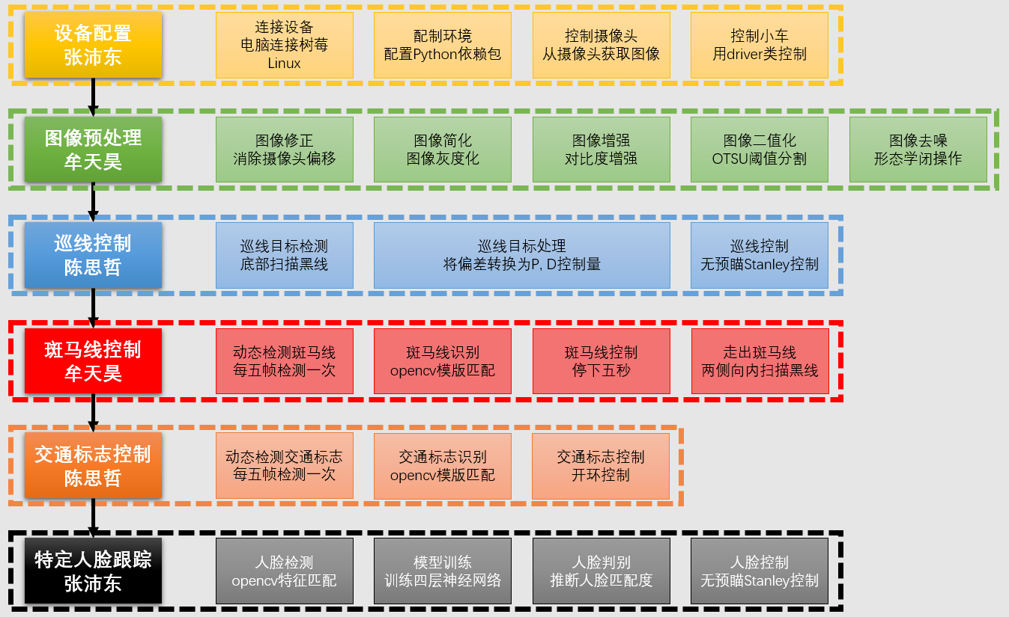
Related Work
Introduction
Cruise with Traffic Sign and Zebra
Specific Feature Detection
Conclusion
Contents
实现技术架构

Slide 10
Related Work
Introduction
Cruise with Traffic Sign and Zebra
Specific Feature Detection
Conclusion
Contents
设备配置
设备配置方面，我们首先用网线获取IP地址，然后打开手机热点，利用VNC viewer连接电脑和小车。我们在树莓派上配置好环境，主要是python3，opencv，keras，tensorflow。尽管如此，每次测试的时间成本依然很高。现实环境中，我们在小车前加装手电筒，以增加画面底部的图像对比度。

Slide 11
Related Work
Introduction
Cruise with Traffic Sign and Zebra
Specific Feature Detection
Conclusion
Contents
Cruise with Traffic Sign and Zebra

Slide 12
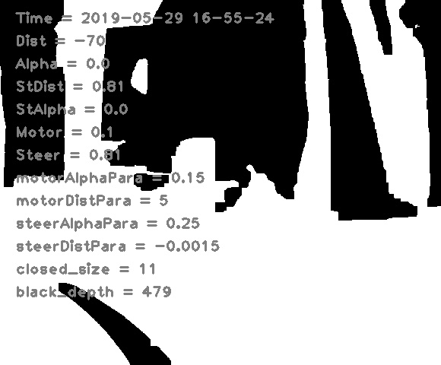
Related Work
Introduction
Cruise with Traffic Sign and Zebra
Specific Feature Detection
Conclusion
Contents
图像处理操作
·感受野不对称
·增强对比度
·阈值分割
·闭操作

Slide 13
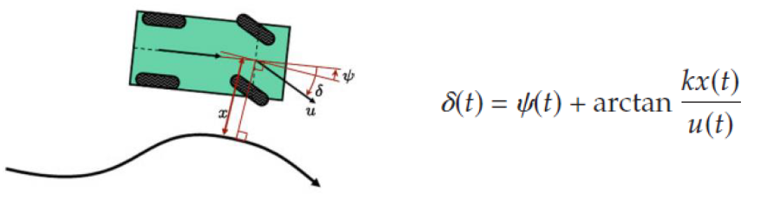
Related Work
Introduction
Cruise with Traffic Sign and Zebra
Specific Feature Detection
Conclusion
Contents
控制算法解析
·黑线搜索控制思路
·Stanley控制算法
·误差提取方法
·模板匹配识别
·时间策略权衡
·开环控制思路
·斑马线内行驶控制

Slide 14
Related Work
Introduction
Cruise with Traffic Sign and Zebra
Specific Feature Detection
Conclusion
Contents
参数调整（巡线）
motorAlphaPara = 0.15
motorDistPara = 5
motorMax = 0.4
motorMin = 0.15
steerAlphaPara = 0.25
steerDistPara = -0.0015
steerMax = 1
参数调整（信号灯）
交通标志大小：50*50
交通标志区域：(0, 200, 80, 500)
交通标志概率置零阈值：0.5
交通标志概率求和置信度阈值：30
斑马线大小：40*275
斑马线区域：(360, 480, 0, 580)
斑马线概率置零阈值：0.6
斑马线概率求和置信度阈值：10

Slide 15
Related Work
Introduction
Cruise with Traffic Sign and Zebra
Specific Feature Detection
Conclusion
Contents
Specific Feature Detection

Slide 16
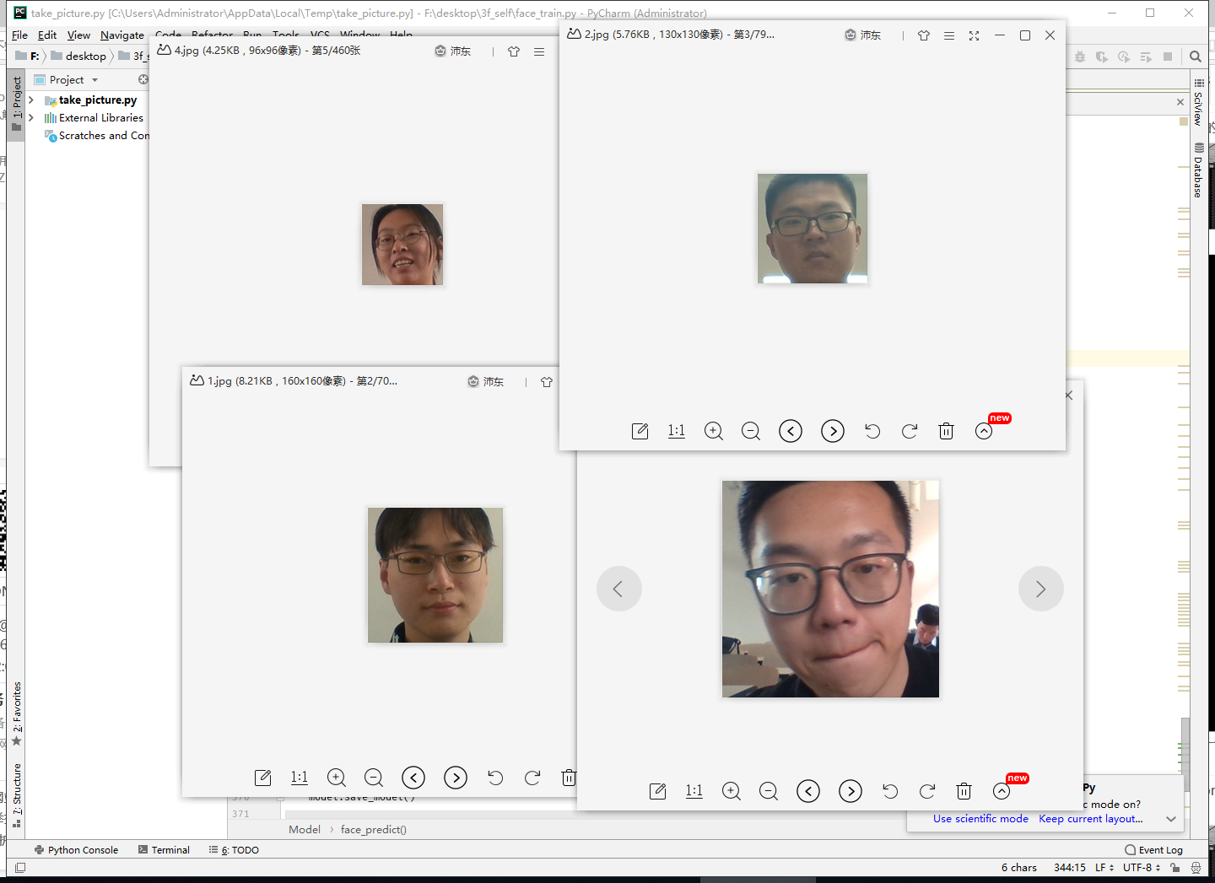
Related Work
Introduction
Cruise with Traffic Sign and Zebra
Specific Feature Detection
Conclusion
Contents
复杂环境下的特定操作员跟随
·多个人脸检测（opencv）
·自建神经网络识别
·下游控制跟随
·动态避障

Slide 17
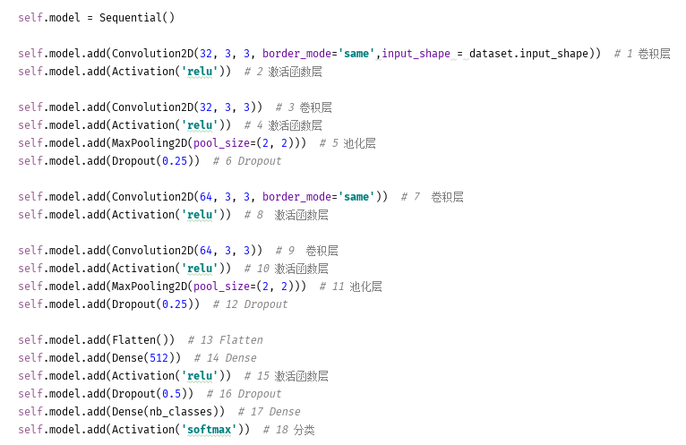
Related Work
Introduction
Cruise with Traffic Sign and Zebra
Specific Feature Detection
Conclusion
Contents
参数调整
人脸跟踪
人脸大小范围：50-200
Motor线性负相关控制系数：0.333
误差阈值：0.3
steerDistPara：-0.0005
神经网络
神经网络学习率α：0.01
优化器衰减率decay：1e-6
优化器momentum：0.9
训练代数：200
精度：95%

Slide 18
Related Work
Introduction
Cruise with Traffic Sign and Zebra
Specific Feature Detection
Conclusion
Contents
Conclusion

Slide 19
Related Work
Introduction
Cruise with Traffic Sign and Zebra
Specific Feature Detection
Conclusion
Contents
项目分工

Slide 20
Related Work
Introduction
Cruise with Traffic Sign and Zebra
Specific Feature Detection
Conclusion
Contents
本次研究存在最大的困难在于，场地限制，我们必须在现场调，回来后只能离线写代码，发现问题与解决问题的闭环延时太长。而且我们要与其他组共用场地，现场没有椅子。场地很迟才搭建起来，为此我们甚至自己买胶带，铁架台，打印交通标志搭建场地测试。另外，每一次改代码，上传并运行，需要近一分钟，而且上位机下位机有可能会崩，总之试错成本很高，不得不花的低效时间很多。
经过这次项目实践，我们发现实际中运动控制的难度远超我们想象，我们对环境复杂度的估计往往偏低。我们得到了宝贵的现实场景图像处理的锻炼，熟练使用opencv库，提高了python代码能力。最重要的，我们寻找问题与解决问题的能力得到大幅提升，这在以后科研以及生活中极为重要。
项目总结

Slide 21
Related Work
Introduction
Cruise with Traffic Sign and Zebra
Specific Feature Detection
Conclusion
Contents
致谢
特别感谢老师和助教，在课程设计中，给我们良好的设备，以及极大的自由度，没有限制我们的自由发挥，同时布置的琐碎任务也很少，真正打造了一门纯粹而有深度的实践课，让我们受益良多。同时，项目的展示，考核灵活而多元，锻炼了我们从环境配置，架构设计，技术操作，现场测试，汇报展示，书写报告的全方位能力。
建议
我们诚挚地建议，在以后的课程中，发完设备就搭建好所有的场地，并为现场提供更舒适的环境。另外，我们认为，课程报告一组一份，大家共同书写，打磨文字，就足以展示我们的工作。

Slide 22
Thanks for listening !

